Slide 1
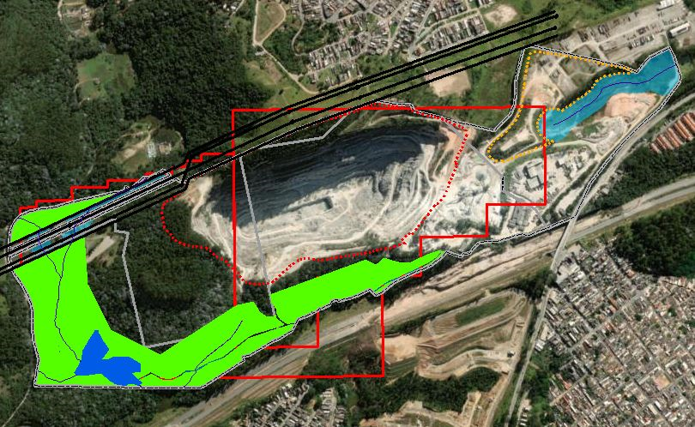
MGU - UNIDADE DA POLIMIX EM GUARULHOS SP
Pedreira em área urbana desde 1960
Capacidade da usina
150 kt/mês
Vida da Mina = 15 anos

Slide 2
CENÁRIOS:
PMI3325 - Lavra a Céu-Aberto (2023)
1er grupo | 2do grupo | 3ro grupo
Realizar o desenho da cava de 5.4 MT (3 anos) | Realizar o desenho da cava de 9.0 MT (5 anos) | Realizar o desenho da cava de 12.6 MT (7 anos)
Avanço para o lado leste | Avanço para o lado leste e rebaixo | Avanço para o lado leste, rebaixo e oeste
Fazer o desenho da cava dentro da área com licença de operação | Fazer o desenho da cava dentro da área com licença de operação | Fazer o desenho da cava dentro da área com licença de operação
O lado norte não pode ter rampas devido a problemas de estabilidade.
Só é possível aprofundar até a cota 630.

Slide 3
PARÂMETROS OPERACIONAIS:
Parâmetros | Cava
Altura da bancada (m) | 15
Largura da rampa (m) | 10
Inclinação da rampa (%) | 10-15
Berma (m) | 6
Ângulo da bancada para Rocha (graus) | 75
Ângulo da bancada para Solo (graus) | 60

